Slide 1
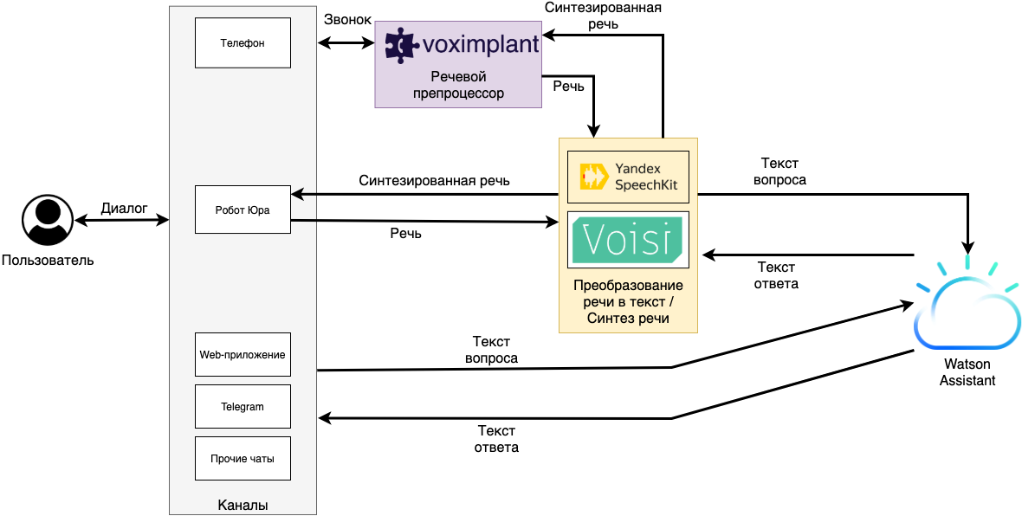
Пример интеграции
Описание тариф- ного плана
Файл в cloud object storage
Курс валют
Вызов внешней библиотеки python
Cloud functions
Скоринг клиента
Вызов внутренней модели (RestAPI)
Webhook 1
Action 1
Список банкоматов
Webhook 2
Action 2
Webhook 3
Вызов внешнего API (банк)
Action 3
Ближайший банкомат
Вызов внешнего сервиса (геолокация)

Slide 2
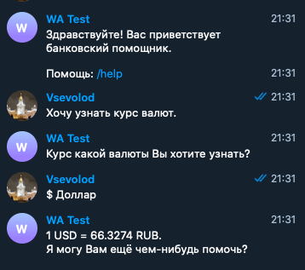
Вызов внешнего сервиса
Примеры функциональных возможностей
Функционал Watson Assistant позволяет выполнять программные вызовы из диалогов посредством Webhook.
Webhook - это механизм, обращающийся к внешним приложениям, которые выполняют программную функцию.
Webhook собирает данные от пользователя во время разговора и отправляет POST-запрос к внешнему приложению. Приложение выполняет предопределенное действие и формирует ответ для Watson Assistant.

Slide 3
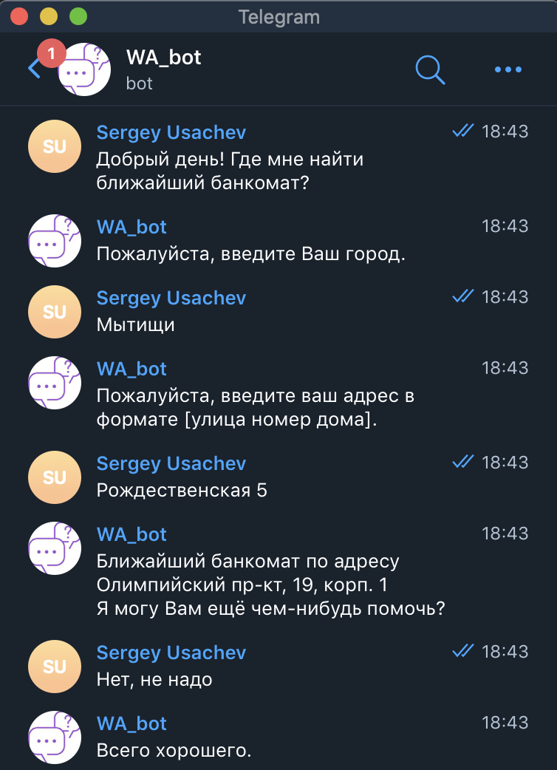
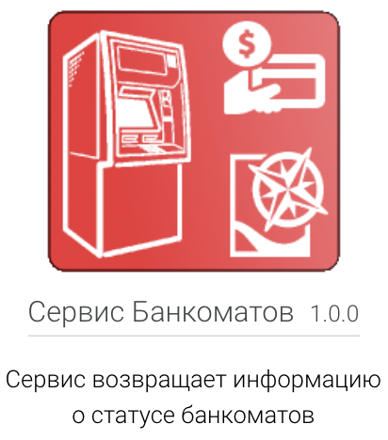
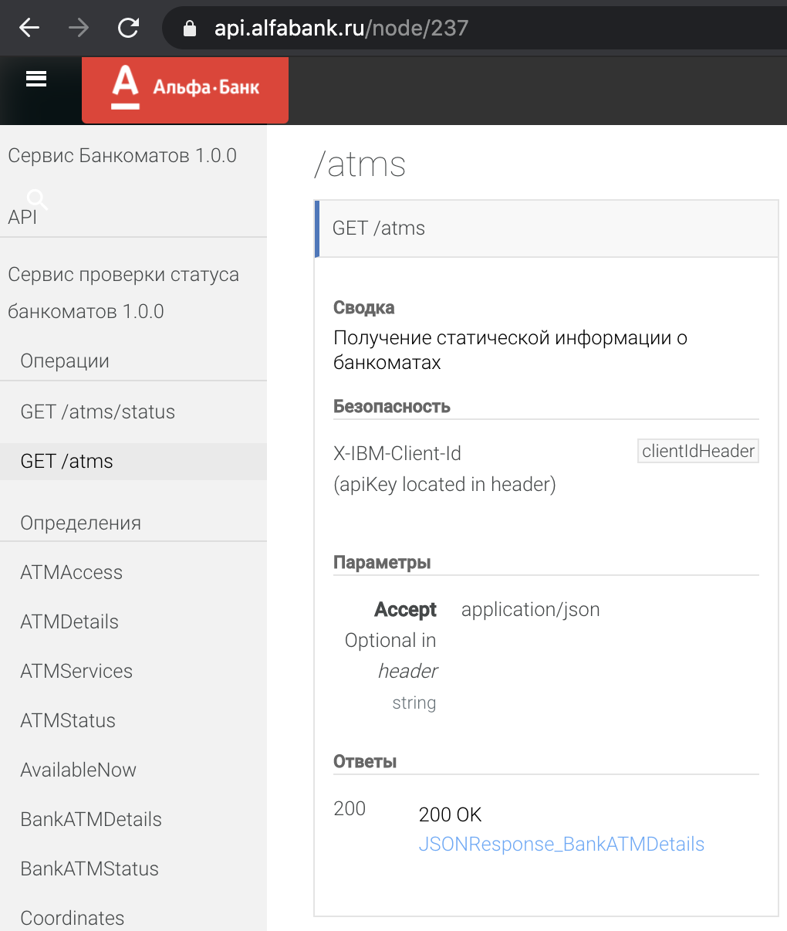
Вызов внешнего сервиса на примере банковского API
Примеры функциональных возможностей
Пример реализации информационного сервиса по поиску ближайшего банкомата.
В данном случае бот обращается к API порталу банка, с которого получает полный справочник банкоматов с указанием географических координат и самостоятельно определяет ближайший.

Slide 4
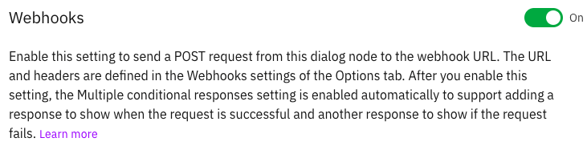
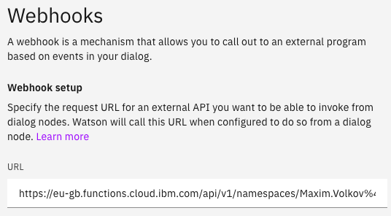
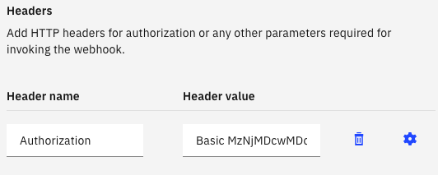
Вызов внешнего сервиса
Примеры функциональных возможностей
Для того, чтобы активировать Webhooks, в настройках узла нужно включить тумблер напротив Webhooks.
Далее в настройках Webhooks необходимо URL приложения, которому будет отправляться запрос.
В зависимости от приложения необходимо также предоставить дополнительные HTTP заголовки. В примере: заголовок авторизации.

Slide 5
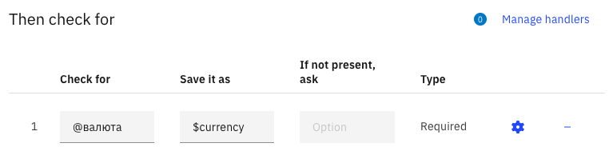
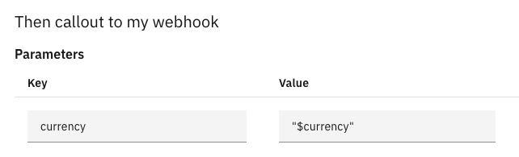
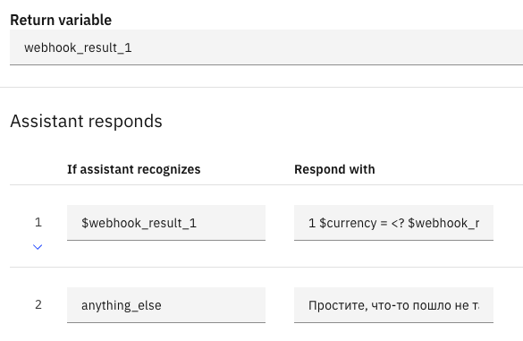
Вызов внешнего сервиса
Примеры функциональных возможностей
Теперь нужно узнать желание пользователя и сохранить эту информацию (на данном примере сохраняем в $currency).
Затем в окне ”Then callout to my webhook” необходимо указать переменную, значение которой вместе с ключом передадутся внешнему сервису.
Готово! Теперь бот ответит в зависимости от поступившей обратно информации.

